Slide 1
Концепция общего среднего экологического образования
1

Slide 2


Slide 3
Методы для решения экологических задач
1. Полевые методы - это методы, позволяющие изучить влияние комплекса факторов естественной среды на естественные биологические системы и установить общую картину существования и развития системы.
2. Лабораторные методы - это методы, позволяющие изучить влияние комплекса факторов моделированной в лабораторных условиях среды на естественные или моделированные биологические системы. Эти методы дают возможность получить приблизительные результаты, которые требуют дальнейшего подтверждения в полевых условиях.
3. Экспериментальные методы - это методы, позволяющие изучить влияние отдельных факторов естественной или моделированной среды на естественные или моделированные биологические системы. Они применяются в сочетании как с полевыми, так и с лабораторными методами. Кроме собственных методов экология широко использует методы таких наук, как биохимия, физиология, микробиология, генетика, цитология, гистология, физика, химия, математика и др.

Slide 4
Первый антропогенный экологический кризисом перепромысла ( кризис консументов) произошел 10 тыс. лет назад , около 2 тыс. лет тому назад, произошёл кризис примитивного поливного земледелия (кризис продуцентов).-
2) Вторым антропогенным кризисом,( произошёл около 300 лет назад) - был кризис перепромысла растительного материала, связанный с активным истреблением лесов (кризис продуцентов).
3) Третий антропогенный кризис начался около 60 лет назад в связи с развитием научно-технической революции и продолжается в настоящее время - глобальный кризис физического и химического загрязнения биосферы. ( кризисом редуцентов).
4) В наши дни третий антропогенный кризис дополнился четвёртым глобальным тепловым кризисом. Водяные пары, углекислота, метан и другие газы, пропуская на землю высокочастотное излучение Солнца, задерживают тепловое излучение планеты. В результате средняя температура планеты повышается.

Slide 5
Концепция, в общем смысле, означает совокупность взглядов на какой-то вопрос, проблему и пути его решения.
Концепция экологического образования - это обобщенное изложение сущности, ведущих принципов, основных направлений, целей, задач и путей реализации экологического образования.

Slide 6
Авторский коллектив:
2
Институт общеобразовательной школы РАО:
Профессор И.Т. Суравегина
Академик И.Д. Зверев
Профессор А.Н. Захлебный
К. п. н. Л.П. Салеева
МПГУ:
Профессор Н.М. Мамедов, В.М. Константинов
Институт общего среднего образования МО РФ:
К. п. н. Л.П. Анастасова, Т. В. Кучер
Московский институт образовательных систем: научный сотрудник А. И. Княжицкий.
Под редакцией И. Д. Зверева, И. Т. Суравегиной.

Slide 7
Причины создания концепции:
3
Укоренившиеся тенденции потребительского отношения к природе в сознании значительной массы различных слоев населения: разрушение позитивных народных традиций разумного природопользования;
Бедственное и кризисное состояние экономики и природной среды;

Slide 8
4
Узкость сознания человека, его практическая «свобода» от знаний и ценностей, связанных с самим человеком во всей сложности его жизни, потребностей и смысла бытия;
Отсутствие действенного природоохранного законодательства.

Slide 9
Основные законы экологии
Закон необратимости эволюции Л. Долло
Закон незаменимости биосферы
Закон биогенной миграции атомов (В.И.Вернадский)
Закон физико-химического единства живого вещества
Принцип Реди
Закон единства "организм-среда"
Закон однонаправленности потока энергии
Закон (правило) 10%
Закон толерантности Шелфорда В.
Закон оптимума
Закон ограничивающего фактора
Закон Гаузе
Законы Б.Коммонера

Slide 10
Целью экологического образования-
становление экологической культуры личности и общества как совокупности практического и духовного опыта взаимодействия человечества с природой, обеспечивающего его выживание и развитие.

Slide 11
Задачи :
Обучение: Формирование знаний об экосистемной организации природы Земли в границах обитания человека; системы интеллектуальных и практических умений по изучению, оценки и улучшению состояния окружающей среды своей местности и здоровья населения.
Воспитание: Потребностей (мотивов, побуждений) поведение и деятельности, направленных на соблюдение здорового образа жизни и улучшение состояния окружающей среды.

Slide 12
Развитие в:
Интеллектуальной сфере – способности к целевому, причинному и вероятностному анализу экологических ситуаций
Волевой сфере – убеждение в возможности решения экологических проблем; стремления к распространению экологических знаний и личному участию в практических делах по защите окружающей среды.
Эмоциональной сферы – эстетическое восприятие и оценки состояния окружающей среды

Slide 13
Показателем эффективности формирования экологической ответственности
Сознание и Реальное следование
осознанность экологическим
(знания или нормам
экологические
знания)

Slide 14
Принципы построения системы экологического образования:
1.Принцип гуманизации - этот принцип предписывает обязательное отражение в содержании экологического образования нравственных и правовых нормативов.
2.Принцип научности - предполагает достаточный уровень достоверной учебной информации об организованности биосферы как среде жизни человечества, раскрытие объективных законов и закономерностей устойчивого развития природных и природно-социальных экосистем.
3. Принцип прогностичности - актуализирует проблему формирования у школьников чувства предвидения и заботы о будущем
4. Принцип взаимосвязанного раскрытия глобальных, региональных и локальных аспектов экологии.
5. Принцип интеграции
6. Принцип непрерывности
7. Принцип систематичности

Slide 15
Принцип интеграции
Объединение естественнонаучных, нравственно-эстетических, социально-экономических, правовых аспектов экологических взаимодействий обеспечивает взаимодействие всех сфер теоретического и практического сознания и различных видов деятельности учащихся.

Slide 16
Принцип непрерывности
Выходит из постепенности и этапности формирования экологической ответственности личности. Принцип предписывает организацию обучения, воспитания и развитие подрастающего поколения по вопросам окружающей человека среды на всех этапах образования.

Slide 17
Принцип систематичности
Обеспечивает системную организацию экологического образования на основе всех его компонентов: целей, содержания, методов и приёмов, средств обучения, а также форм организации различных видов деятельности.
Социальное и нравственное воспитание, как воспитание чувства ответственности за собственным поведением, становится основой взаимодействия предметов гуманитарного и эстетического циклов.

Slide 18
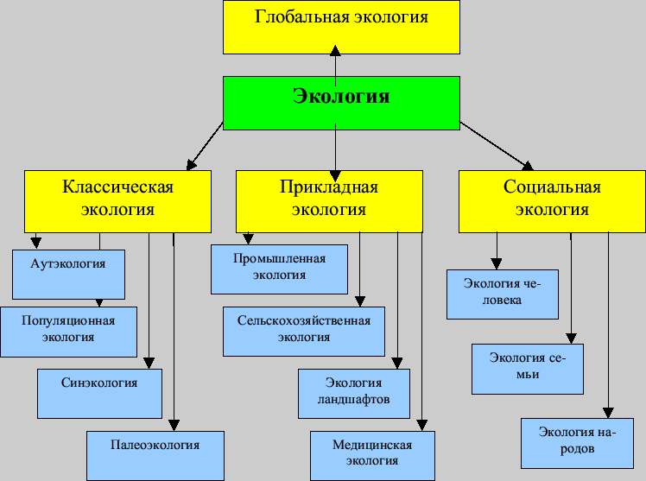
Структура современной экологии

Slide 19
Структура содержания общеобразовательной области «Экология»
Фундаментальная экология
Экология глобальная
Экология биологических систем
Экология человека
Экология социальная
Геоэкология
Прикладная экология
Агроэкология
Экология города
Промышленная экология

Slide 20
Экология глобальная
Раскрывает единство и целостность биосферы как интегральной оболочки планеты.
Формирует у учащихся обобщения высшего порядка, связанные с понятием жизни

Slide 21
Экология классическая (биологических систем)
Рассматривает уникальность качественного разнообразия живых существ экологические взаимодействия на организменном и надорганизменном уровнях организации жизни.
Позволяет сформировать обобщения планетарного масштаба о самоорганизации биосистем и самоочищении окружающей среды.

Slide 22
Социальная экология
Включает сведения о научных, нравственно-этических, правовых, экономических, образовательных аспектах взаимодействия общества и природной среды на различных этапах истории.

Slide 23
Экология человека
Дает знания о природной сущности человека, среде его обитания и экологических факторах здоровья, о сопричастности здоровья космическим и планетарным процессам.

Slide 24
Геоэкология
Рассматривает деятельность человека в качестве антропогенного или техногенного фактора, влияющего как на абиотические, так и на биотические компоненты природы.

Slide 25
Связь экологии с другими науками
Связи экологии с другими областями знаний
Естественно-научные:
- Биология
- география
- физика
- химия
- астрономия
Гуманитарные:
- философия
- правоведение
Технические:
- охрана труда и техника безопасности
- медицина
Социальные:
- экономика
- психология

Slide 26
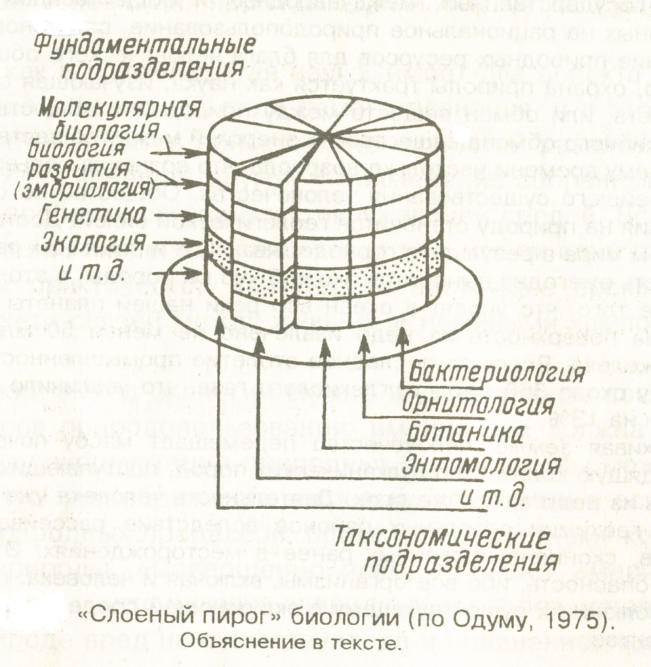
Место экологии среди биологических наук.

Slide 27
Уровни организации живых систем в экологии
Молекулярный (генный) уровень в виде функционирования молекул белков, нуклеиновых кислот, углеводов. Обмен веществ, с превращением энергии, передача наследственности с помощью ДНК, РНК, свойственна устойчивость структур в поколениях.
Клеточный – уровень, на котором выше перечисленные активные молекулы соединяются в единую систему.
Тканевой – уровень сочетания клеток по функциям и строению и образующие ткань. Имеют общность происхождения.
Органный – уровень нескольких типов тканей, функционально взаимодействующих, и образующих определенный орган.
Организменный – уровень взаимодействия ряда органов, сводимый в единую систему индивидуального организма.
Популяционно-видовой – уровень совокупности однородных организмов, связанных единством происхождения, образом жизни и местом обитания.
Биоценотический – уровень, на котором совместно живущие и связанные между собой виды образуют целостность, называемую биоценозом.
Биогеоценотический – уровень (экосистемный), более высокий уровень разных по составу видов, взаимосвязей и условий жизни.
Биосферный – уровень формирования природной системы наиболее высокого ранга, охватывающий все проявления жизни в пределах нашей планеты.

Slide 28
Содержание экологического образования
В основу содержание положено
Учение об экосистемах.
Учитывает принципиальные отличия понятия биоцентрических и социоприродных систем от геосистем.
Геосистемы рассматривают деятельность человека как антропогенный или техногенный фактор, влияющий на абиотические и биотические факторы

Slide 29
Центральными объектами систем являются организмы и их совокупности, живое вещество, человек или общество в целом.
Силы и явления природы, вещество и пространство, отчужденные от человека результаты деятельности, находящиеся вне центрального объекта, именуются экологической средой.

Slide 30
Полнота исследования экосистем предполагает
Оценку их состояния
Знания о реальных экологических проблемах,
Знания об опыте оптимизации экологических взаимодействий.

Slide 31
Понятия, обеспечивающие функциональную полноту описания экосистемы в общем виде
Компоненты информации:
Экосистема как компонент иерархического ряда
Центральный объект и среда
Экологическое взаимодействие

Slide 32
Использование, последствия
Оценка состояния
Экологическая проблема
Развитие
Гармонизация и оптимизация
Экологическая деятельность

Slide 33
МОДЕЛИ Э.О.
1.Многопредметная
2.Однопредметная
3. Смешанная
4.Блочно-модульная

